Slide 1
Etre « Résilient » en élevage ovin Les éleveurs témoignent
Olivier Billon – Gaec de la Chapilière, avec l’appui de Bernadette Vignaud (CA Allier)
4 octobre 2017

Slide 2
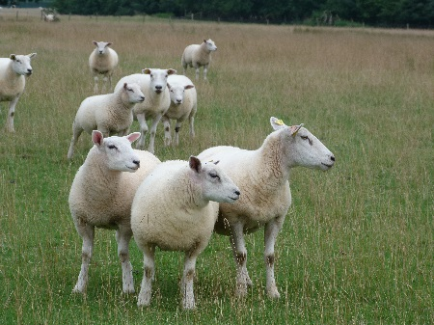
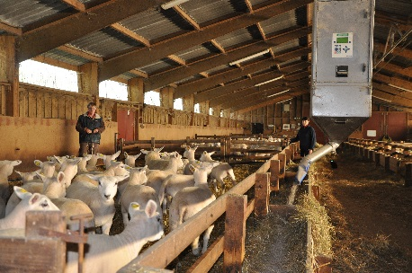
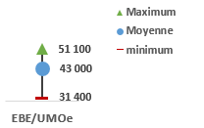
GAEC de la Chapilière: exploitation spécialisée ovine en zone herbagère
Les surfaces
SAU: 139 ha dont 135ha de SFP
85% de la SAU en prairies naturelles
Chargement de 7,3 brebis/ha
Parcellaire groupé (3 îlots PAC)
Le troupeau
950 brebis dominance Texel
Un agnelage/an au printemps
Agneaux d’herbe +/- finis en bergerie
Productivité Numérique: 120 à 130%
Les équipements
96/97: bergerie de 300 places
2005: DAC + caméra
2013: hangar à matériel et faucheuse conditionneuse
2015: pailleuse
Résultats économiques
%EBE/PB: 43%
Main-d’œuvre
2,2 UTH dont 0,25 salarié

Slide 3
Un contexte favorable lors de l’installation
Installation sur un domaine sur lequel le père d’Olivier était salarié
Structure déjà en place (117 ha – 600 brebis) mais peu modernisée
Forme sociétaire: EARL (la forme GAEC était alors impossible entre époux)
Financement classique JA de l’époque

Slide 4
De l’horticulture au mouton
Facteur Humain
Formation initiale: BTS production végétale
Une expérience professionnelle extérieure en tant que salarié
« Animaliers » et bons « gestionnaires de l’herbe »
Travail en couple (complicité et complémentarité)

Slide 5
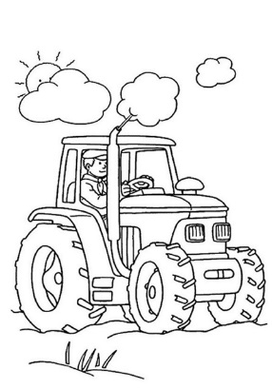
Des investissements hiérarchisés
es d’investissements
L’Installation, investissements dans l’outil de production
(le cheptel, les clôtures et la remise en état du domaine)
Puis investissements pour diminuer la pénibilité de travail (bâtiment, caméra, …)
Enfin, investissements pour dégager du temps libre (DAC, pailleuse, emploi de MO saisonnière,….)

Slide 6
Choix techniques sur le troupeau
Choix techniques sur le troupeau
100% des brebis sont épongées pour les luttes d’automne afin de :
planifier les mises bas et faciliter la surveillance
optimiser l’utilisation du bâtiment
Un lot d’une soixantaine de brebis met bas en novembre pour
vendre quelques agneaux à Pâques pour satisfaire les débouchés
« rattraper » quelques brebis vides du printemps
Complémentation ou non des brebis en fonction de la pousse de l’herbe mais complémentation systématique des agneaux avec finition en bergerie, lorsqu’ils atteignent 30 kg

Slide 7
Choix techniques sur le système fourrager
Pas ou peu de céréales (pour refaire des prairies) et/ou colza fourrager de printemps (pour finir des agneaux)
Pâturage hivernal des brebis
La lutte, la fin de gestation et la lactation sont faites à l’herbe (séjour de 8 à 10 j des brebis en bergerie pour la mise bas)

Slide 8
Face aux aléas : « ni tout herbe, ni tout bergerie »
extensif
Super économe
autonome
intensif
Tout concentrés
dépendant
Les atouts du GAEC
La structure de l’exploitation
Les choix d’investissements choix stratégiques
Les options techniques

